Slide 1
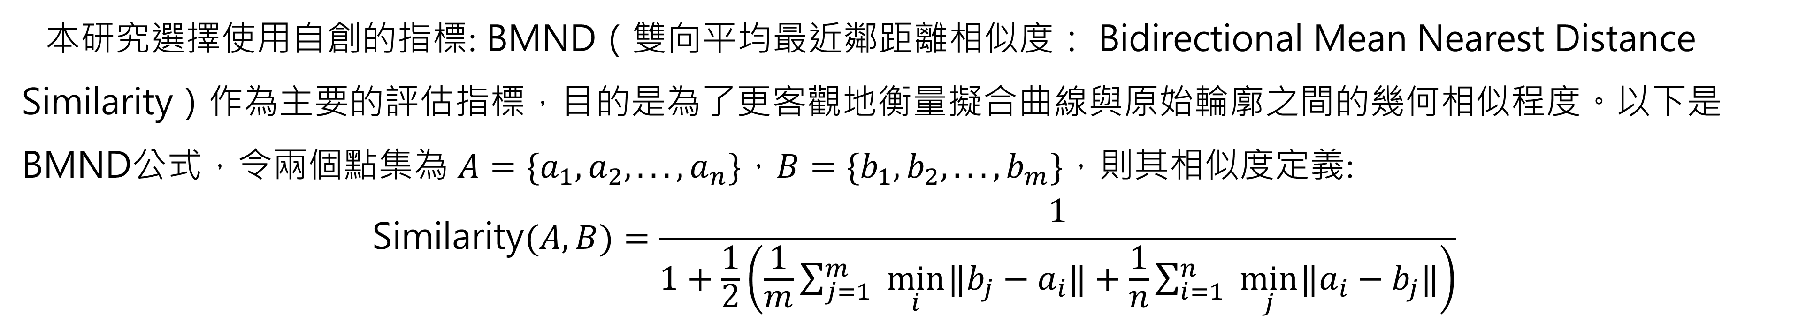
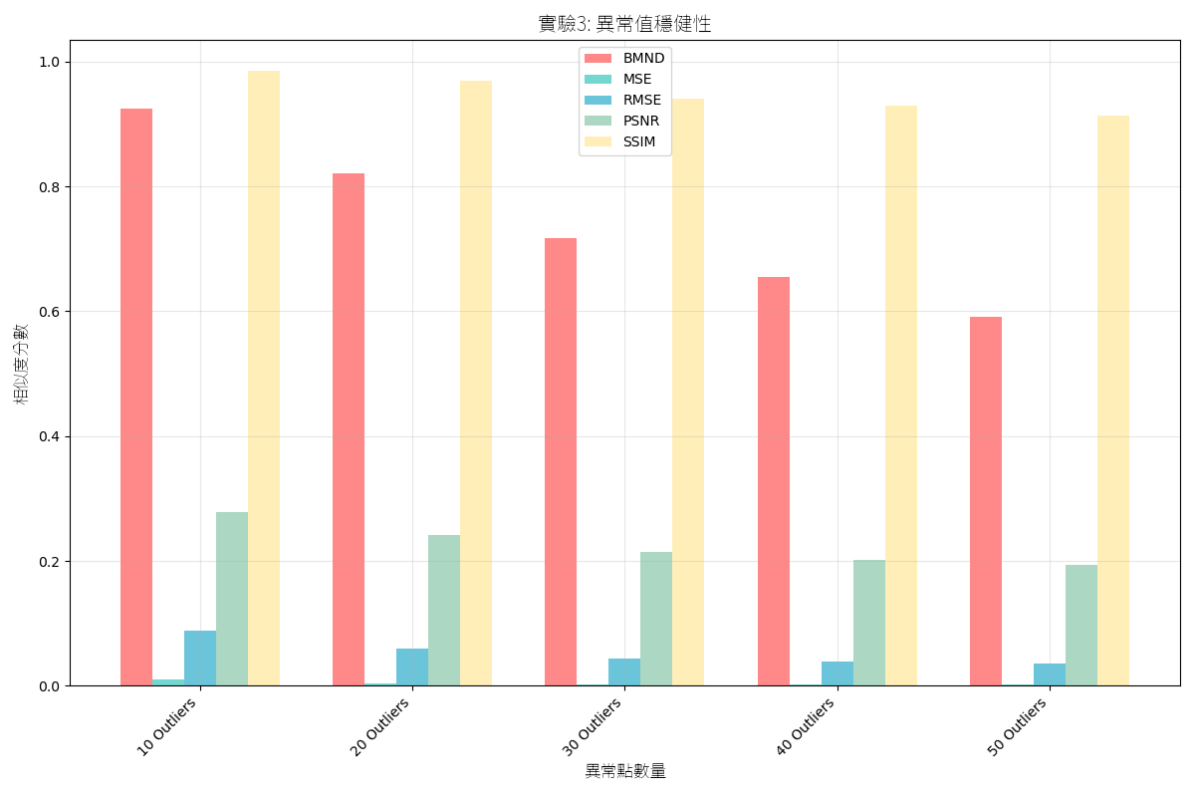
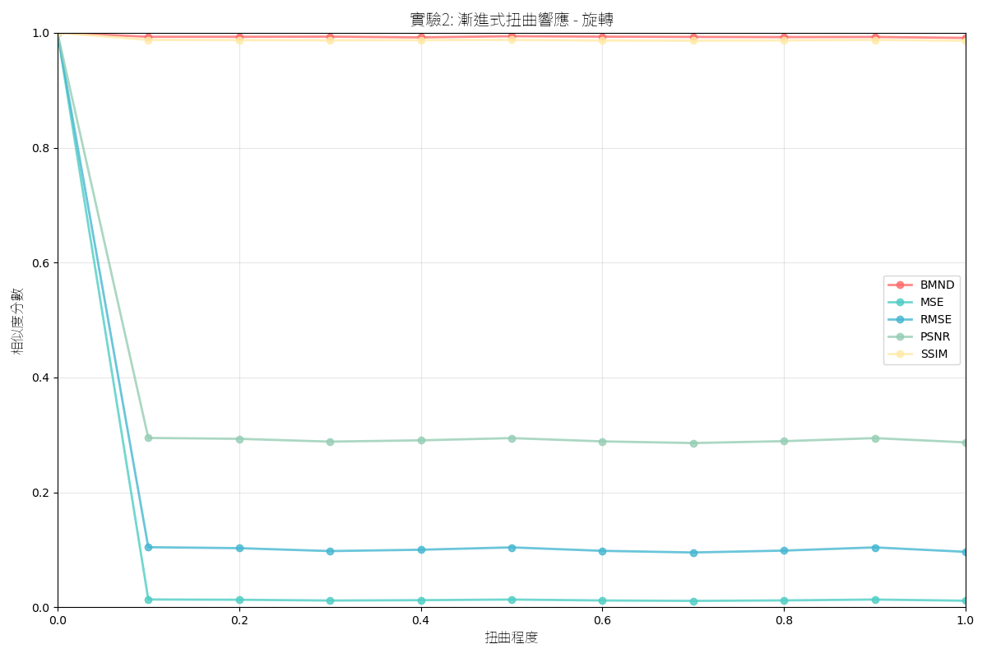
肆、研究結果
肆、研究結果
原圖 | CNN切割 | SVCFP | Inkscape
 | 4個點 SSIM=0.9909 | 3個點SSIM=0.9923 | 15個點 SSIM=0.9958
 | 5個點SSIM=0.9761 | 8個點SSIM=0.9853 | 41個點SSIM=0.9922
 | 2個點SSIM=0.9658 | 8個點SSIM=0.9794 | 29個點SSIM=0.9896
原圖 | CNN切割 | SVCFP | Inkscape
 | 5個點SSIM=0.9295 | 12個點SSIM=0.9419 | 111個點SSIM=0.9824
 | 4個點SSIM=0.9178 | 14個點SSIM=0.9163 | 134個點SSIM=0.9782
 | 6個點SSIM=0.9145 | 19個點SSIM=0.9217 | 156個點SSIM=0.9807
伍、討論與結論
從表4-4與表4-5可明顯觀察出，SVCFP 結合最小平方法（SVCFP + LSM）在維持良好結構擬合的同時，展現出更優異的運行效率與較少的控制點數，同時SVCFP + LSM 相較於傳統 Inkscape 貝茲向量化結果，其使用的控制點數平均減少超過 50%，且擬合精度在 SSIM 指標上仍維持在 0.94 至 0.97 之間，顯示本系統即便在點數壓縮下，仍可有效保留輪廓的視覺一致性。以下列舉五個具代表性的比較結果：
表4-2（簡筆畫 "8" 字）：SVCFP + LSM 僅用 13 點完成擬合，BMND 為 70.01，運算時間 < 0.01 秒；而 Inkscape 使用了 97 點，BMND 雖高達 97.40，但點數為 LSM 的 7.5 倍。
表4-3（手繪「高」字）：SVCFP + LSM 使用 28 點擬合，BMND 為 65.21，耗時 0.01 秒；相對地，Inkscape 使用343 點，BMND 為 97.69，點數超出 12 倍。
表4-4（Kaggle 鯊魚圖）：SVCFP + LSM 僅使用 98 點完成擬合，BMND 為 81.54，耗時 1.24 秒；Inkscape 使用 555 點，BMND 為 99.34，點數多出超過 5 倍。
表4-5（Kaggle 鳥圖第六張）：LSM 使用 211 點，BMND 為 79.69，耗時 2.51 秒；Inkscape 則使用 1294 點，BMND 為 99.02，點數幾近 6 倍。
表4-5 （Kaggle 鳥圖第十張）：SVCFP+LSM 使用 536 點達成 BMND=76.56，耗時 14.93 秒；Inkscape 雖達成 BMND =99.66，但需使用 2202 點，耗時略快但空間成本明顯過高。
柒、參考文獻資料
[1]Dijkstra, E. W. (1959). A note on two problems in connexion with graphs. Numerische Mathematik, 1, 269–271.
[2]陳品均, & 鄭璧瑩. (2012). 針對動態路徑規劃之 D++ 演算法研究及其應用 (Doctoral dissertation).
[3] 明杰, & 張良正. 遺傳基因演算法應用於擬三維地下水數值模式之參數優選.
[4]Holland, J. H. (1975). Adaptation in natural and artificial systems. University of Michigan Press.
[5]Hausdorff, F. (1914). Grundzüge der Mengenlehre. Veit.
[6]Baydas, S., & Karakas, B. (2019). Defining a curve as a Bezier curve. Journal of Taibah University for Science, 13(1), 522-528.
[7]Pastva, T. A. (1998). Bezier curve fitting (Doctoral dissertation, Monterey, California. Naval Postgraduate School).
[8]Mad, S. A. A. A. S., Zain, M. Y. M., & Miura, K. T. (2023). Curve fitting using generalized fractional Bézier curve.
[9]池品軒, 林文杰, & 莊榮宏. (2013). 基於擴散曲線之點陣圖自動向量化 (Doctoral dissertation).
[10]Stock, K., Pouchet, L. N., & Sadayappan, P. (2012). Using machine learning to improve automatic vectorization. ACM Transactions on Architecture and Code Optimization (TACO), 8(4), 1-23.
[11]Srinivas, M., & Patnaik, L. M. (1994). Genetic algorithms: A survey. computer, 27(6), 17-26.
[12]Krzeszewska, U., Poniszewska-Marańda, A., & Ochelska-Mierzejewska, J. (2022). Systematic comparison of vectorization methods in classification context. Applied Sciences, 12(10), 5119.
[13]Ramer, U. (1972). An iterative procedure for the polygonal approximation of plane curves. Computer graphics and image processing, 1(3), 244-256.
[14]Douglas, D. H., & Peucker, T. K. (1973). Algorithms for the reduction of the number of points required to represent a digitized line or its caricature. Cartographica: the international journal for geographic information and geovisualization, 10(2), 112-122.

